Slide 1

Навчання грамоти
Письмо
Букварний період
Урок 31
Написання малої букви с. Письмо складів, слів і речень з вивченими буквами

Slide 2




Організація класу
Вже закінчилась перерва
І дзвенить для всіх дзвінок.
Всі зібралися у класі?
Починаємо урок.

Slide 3
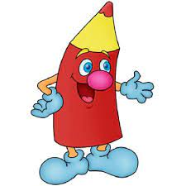
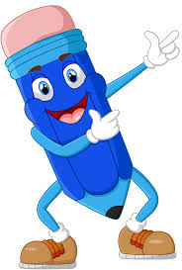


Очікування від уроку
Буде цікаво!
Все буде легко!
Відчую почуття успіху!
Отримаю гарні емоції

Slide 4


Повідомлення теми уроку
Летіла сова,
торохтіла слова:
Чи сон це, чи слон це,
А може, і сонце?
сова
Якими звуками відрізняються пари слів?
слова
Сьогодні на уроці письма ми навчимося
писати малу рукописну букву с.
Будемо писати склади, слова і речення
з вивченими буквами,
відшукаємо на малюнку слова з буквою с.
сон
слон

Slide 5


Словникова робота
лось сова
лисиця сорока
ліс сосна
сім сом
село

Slide 6
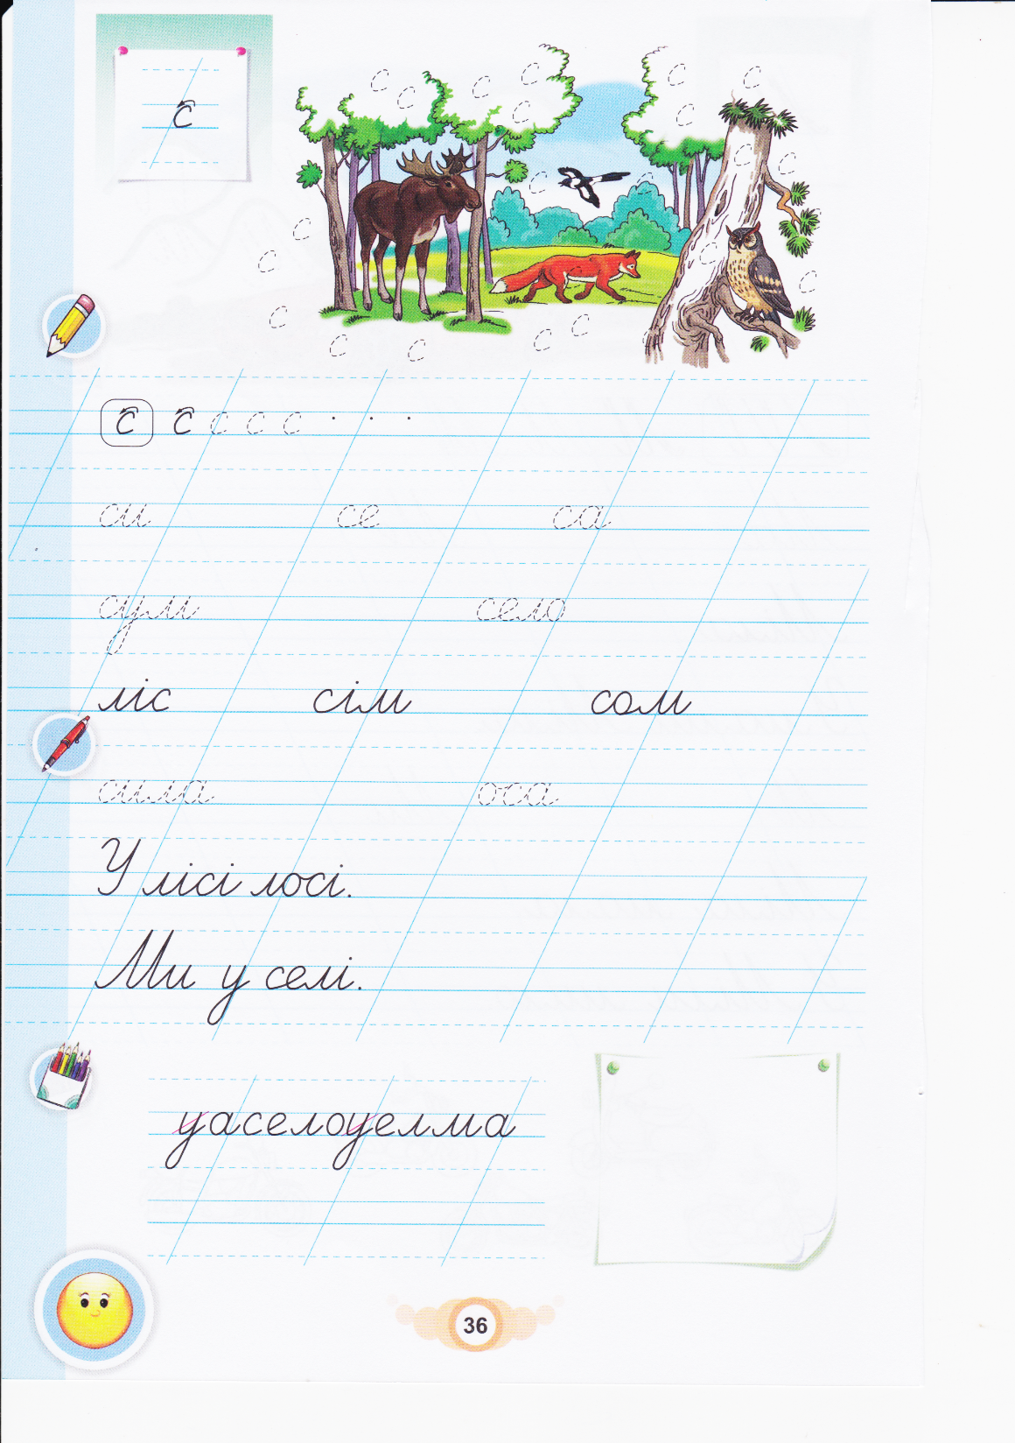
Кого ти бачиш на малюнку? Де живуть ці тварини?
Що ти про них знаєш? Склади речення про цих тварин.
Чому художник намалював саме цих тварин.
Розглянь малюнок вгорі сторінки зошита
Визнач місце звуків [с] і [с′] в назвах зображених тварин.
Розглянь рукописну букву с, з якого елементу вона складається.
Наведи на малюнку півовали.
Сторінка
36

Slide 7
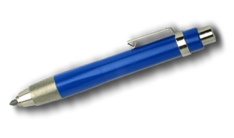

Написання малої букви с

Slide 8

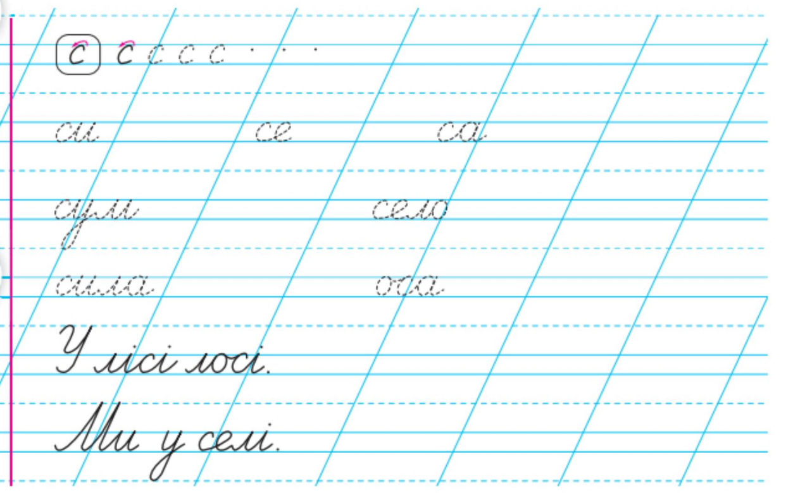

Визнач, яку букву ти напишеш у першому рядку.
Напиши за зразком.
Сторінка
33

Slide 9
Визнач, які склади ти напишеш у другому рядку.
Напиши за зразком.
Сторінка
36

Slide 10
Прочитай, які слова ти напишеш у третьому рядку.
Напиши за зразком.
Сторінка
36

Slide 11
Прочитай, які слова ти напишеш у четвертому рядку.
Напиши за зразком.
Сторінка
36

Slide 12
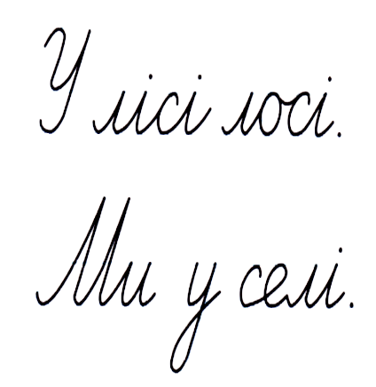
Прочитай речення в передостанньому рядку.
Напиши за зразком.
Сторінка
36

Slide 13
Прочитай речення в останньому рядку.
Напиши за зразком.
Сторінка
36

Slide 14


Розглянь завдання внизу сторінки зошита
Серед поданих букв знайди по дві однакові й закресли їх, у результаті залишаться тільки ті букви, яким немає пари, з них утвори слово й запиши його в нижньому рядку.
Намалюй тварину, яку називає утворене слово.
Зошит.
Сторінка
36

Slide 15


Вправа «Мікрофон»
Яку букву вчилися писати?
Добери слова, в яких буква с стоїть на початку, в середині, в кінці.
Добери слова, в яких буква с позначає твердий звук [с], а потім слова з м’яким звуком [с′].

Slide 16
Рефлексія «Мій олівець»
Було цікаво!
Все було легко!
Маю почуття успіху!
Готовий/готова до нових знань

